Slide 1
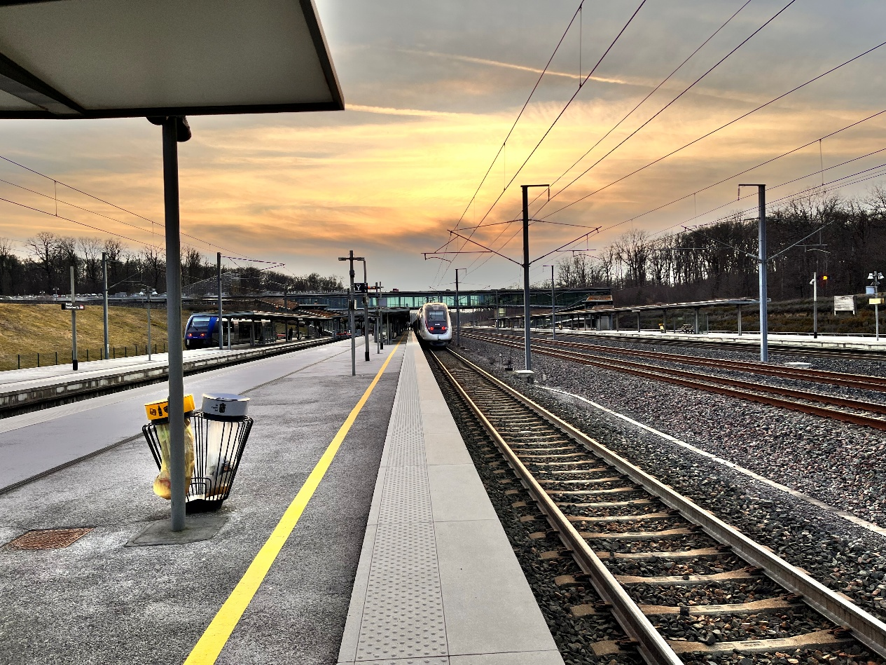
MA PROPOSITION DE PROJET PERSONNEL
Gare Mulhouse-Lutterbach TGV et tram-train Mulhouse–Guebwiller

